Slide 1
Atributos Compostos
Atributos compostos são grupos de Atributos semanticamente co-relacionados.
EXEMPLO
As cardinalidades mínima e máxima aplicam-se aos atributos compostos de forma análoga aos tributos simples. Entretanto, a atribuição a atributos compostos gera maior expressividade semântica do que no caso de cada atributo individual.
ENDEREÇO
PESSOA
RUA
CIDADE
DEPARTAMENTO
CEP

Slide 2
Atributos Compuestos
EXEMPLO:
IDENTIFICAÇÃO
DEFINIÇÃO PRELIMINAR: Um identificador de um tipo de Entidade E é um conjunto I de atributos de E que identificam de maneira única todas as instâncias de E.
Propriedades de um Identificador:
1. Todo atributo Ai de um identificador I de um tipo de entidade E deve ser monovalorado e obrigatório CARD(Ai ,E) = (1,1)
TELEFONE
(0,n)
NUMERO
PESSOA
(0,n)
(1,1)
NÚMERO
PESSOA
(0,1)
(0,n)
RAMAL
RAMAL

Slide 3
Identificação
2. Não existem duas entidades diferentes e1 e e2 de E tal que I(e1) = I(e2)
3. Se algúm atributo Ai deixa de fazer parte de I, então a propriedade (2) não verifica-se mais.
Um tipo de entidade pode possuir mais de um identificador; um dos identificadores, entretanto deverá ser escolhido como IDENTIFICADOR PRIMÁRIO
EXEMPLO
RG
PESSOA
NOME
DATA_NASCIM

Slide 4
Entidades fortes e Entidades fracas
Existen tipos de entidades para as quais não é possível definir um identificador com base únicamente nos seus atributos; estes tipos de entidades dependem da relação com outros tipos de entidades para que possam ser identificados:
DEPENDÊNCIA DE IDENTIFICAÇÃO
Sendo assím, do ponto de vista de identificação, podemos identificar duas classes de tipos de entidad:
Aqueles que podem ser identificados internamente com base no seus atributos
TIPOS DE ENTIDADES FORTES
Aqueles que precisam de um identificador externo (total ou parcial)
TIPOS DE ENTIDADES FRACAS

Slide 5
Exemplos de tipos de Entidades fracas
Identificação externa parcial:
Os atributos que compõe um identificador parcial também deven ser monovalorados e obrigatórios.
Identificação externa total:
NEMP
NEMP
EMPREGADO
EMPREGADO
NOEMP
NOEMP
1 identificador parcial ou diferenciador
NDEP
NOCONY
DEPENDENTE
ESPOSA
NODEP
DATA_NASC

Slide 6
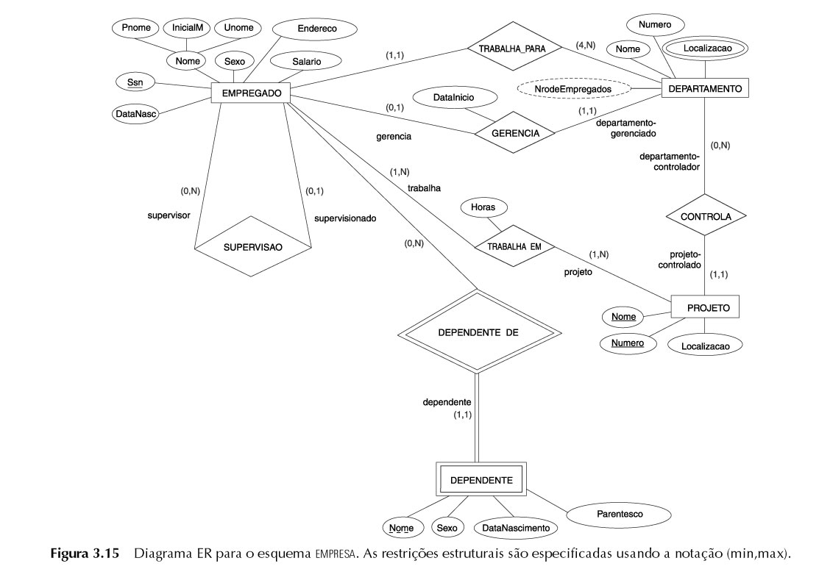
Exemplo

Slide 7
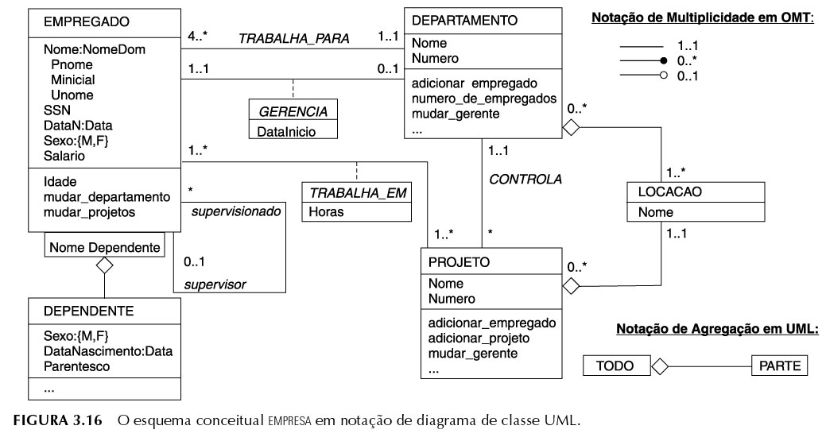
Exemplo em UML – Diagrama de Classes
O esquema conceitual EMPRESA em notação de diagrama
de classe UML

Slide 8
Exemplo em UML – Diagrama de Classes
Associações e links
Unidirecional (direção
de acesso)
Associação
Qualificada –
Discriminador
Reflexiva
O esquema conceitual EMPRESA em notação de diagrama
de classe UML

Slide 9
Identificação
Definição complementar:
Um identificador de um tipo de entidade E é um conjunto I de atributos Ai de E e de tipos de entidade Ei relacionados com E a través de tipos de relacionamentos Ri, que determinam (identificam) de manera única todas as instâncias de E.
Propiedades complementarias de un identificador:
Todo tipo de entidade Ei que é parte de um identificador I de um tipo de entidade E deve estar relacionado com E a través de um relacionamento total (1:1) ou (N:1)
CARD(E,Ri) = (1,1)

Slide 10
Identificação
Se alguma entidade Ei ou atributo Ai deixa de fazer parte de I, então a propriedade (2) não se cumpre mais.
EXEMPLO
NOTA FISC
MATERIAL
ITEM

Slide 11
Tipos de relacionamentos N-ários e Relacionamentos Recursivos
Tipo de relacionamento n-ário (múltiplo)
FORNECEDOR
PEÇA
FORNECE
PROJETO
Relacionamentos recursivos
EMPREGADO
SUPERVISADO
SUPERVISOR
Papel da entidade
SUPERVISA

Slide 12
Tipos de relacionamentos N-ários e Relacionamentos Recursivos
Tipo de relacionamento n-ário (múltiplo)
FORNECEDOR
PEÇA
FORNECE
PROJETO
Relacionamentos recursivos
EMPREGADO
SUPERVISADO
SUPERVISOR
Papel da entidade
SUPERVISA

Slide 13
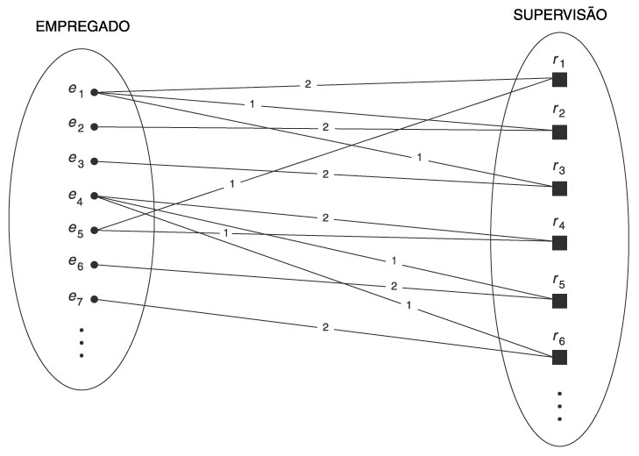
Relacionamentos Recursivos
Um relacionamento recursivo SUPERVISAO entre EMPREGADO, no papel de supervisor (1), e EMPREGADO, no papel de subordinado (2)

Slide 14
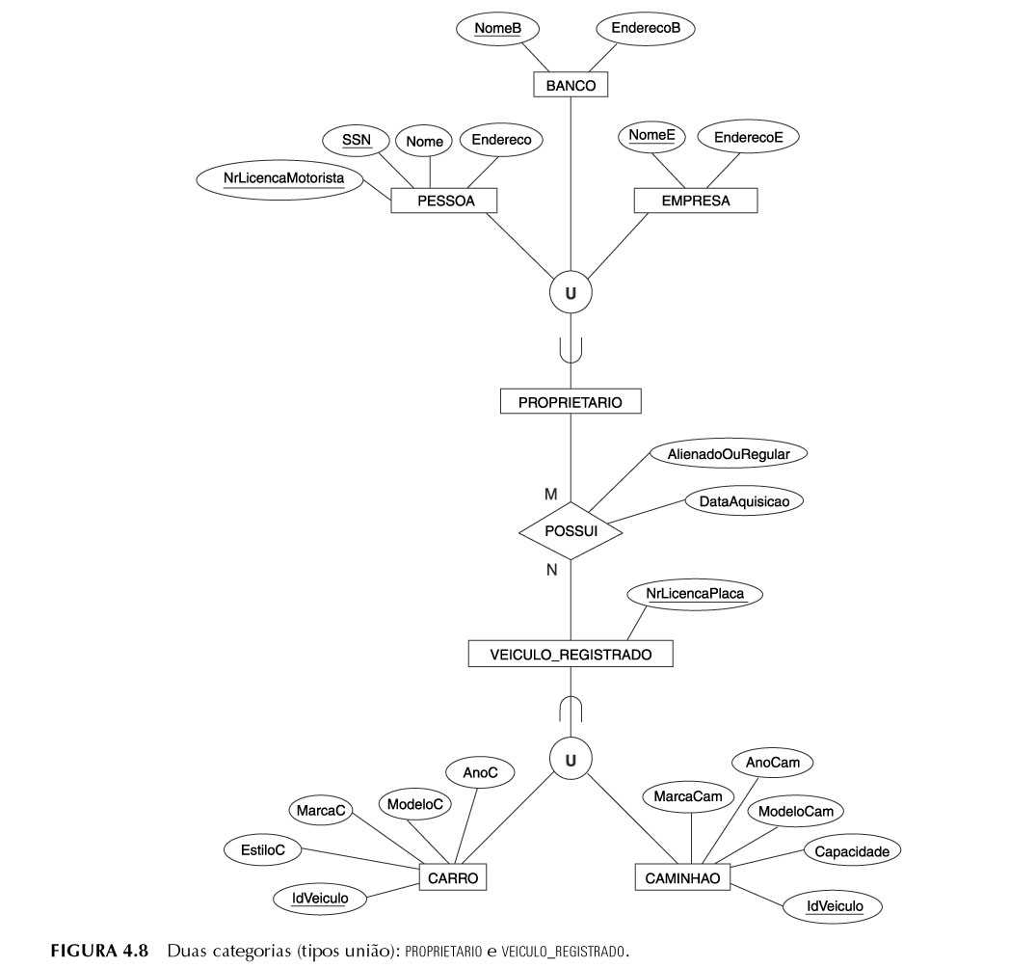
Modelagem de Tipos União
Duas categorias (tipos união): PROPRIETARIO
e VEICULO_REGISTRADO

Slide 15
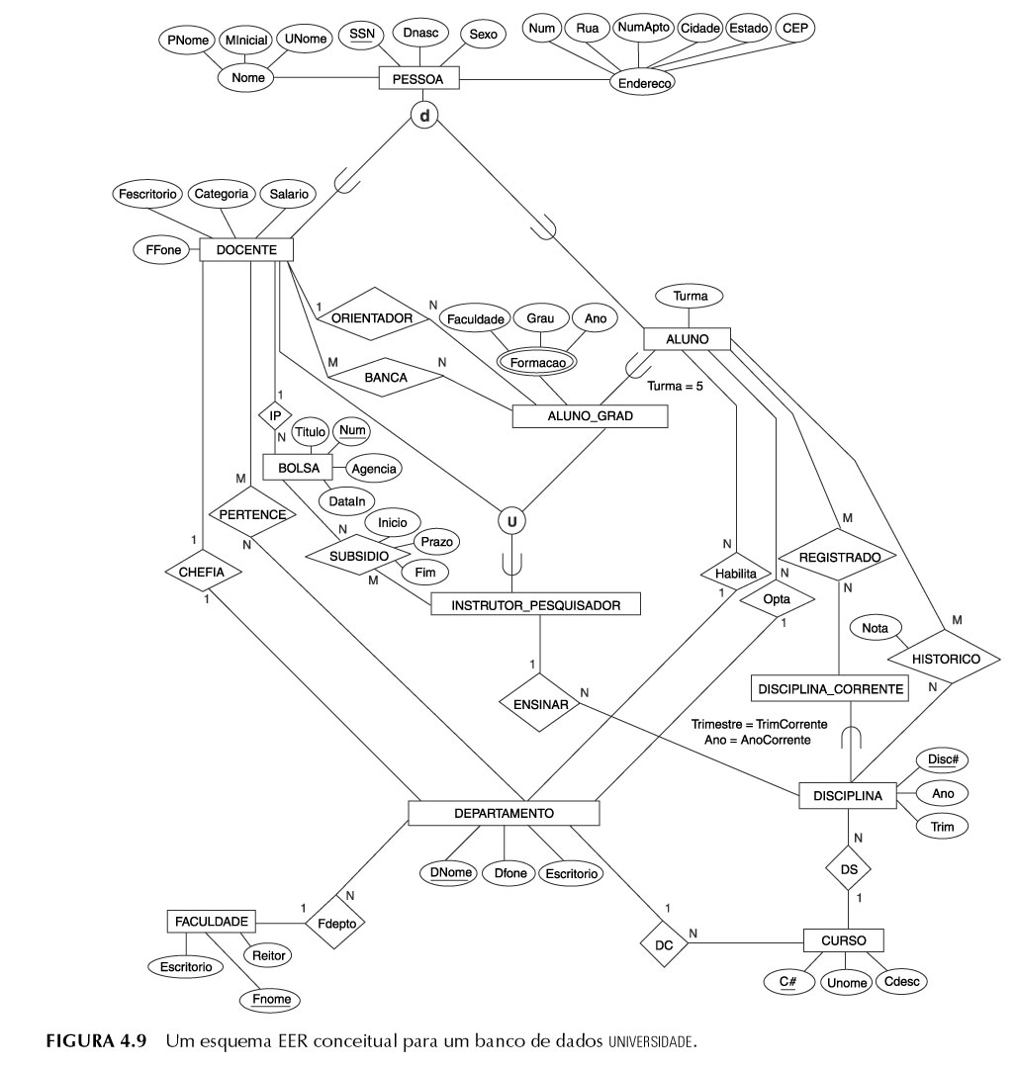
Exemplo mais completo
Um esquema EER conceitual para um banco de dados
UNIVERSIDADE

Slide 16
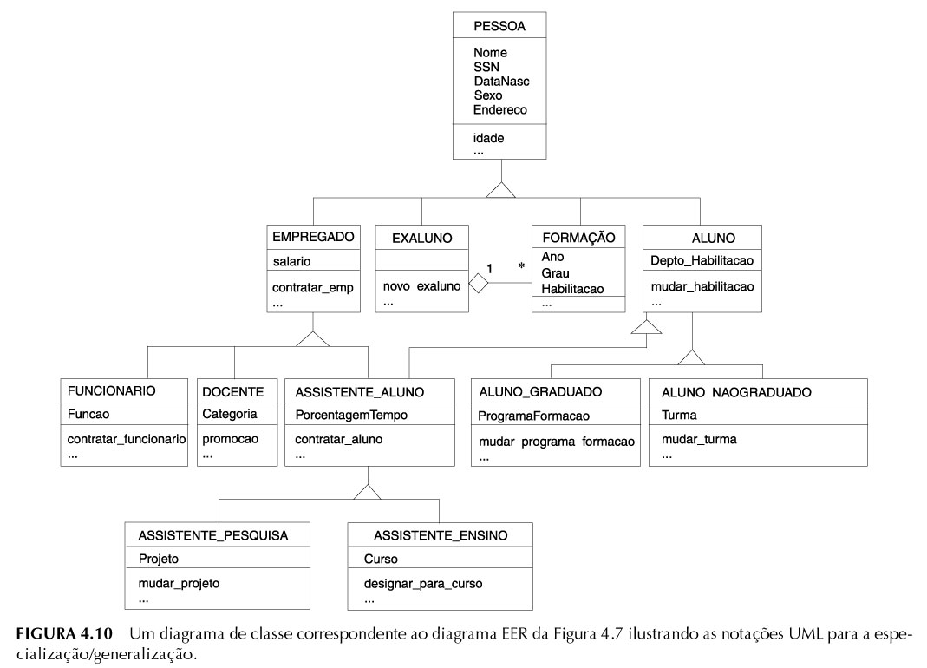
Representação de Hierarquias em Diagramas de Classe - UML
Um diagrama de classe correspondente ao diagrama EER da Universidade
ilustrando as notações UML para especialização/generalização

Slide 17
PROFESSOR
(1,n)
(1,1)
redundante
Leciona
Pertence
(1,n)
(1,n)
(1,1)
Vinculada
(1,n)
DISCIPLINA
DEPARTAMENTO
Pertence = Leciona + Vinculada
Ciclo no qual aparece um relacionamento redundante

Slide 18
PROFESSOR
(0,n)
(1,1)
Leciona
Pertence
(1,n)
(1,n)
(1,n)
Vinculada
(0,n)
DISCIPLINA
DEPARTAMENTO
Ciclo no qual não aparece um relacionamento redundante

Slide 19
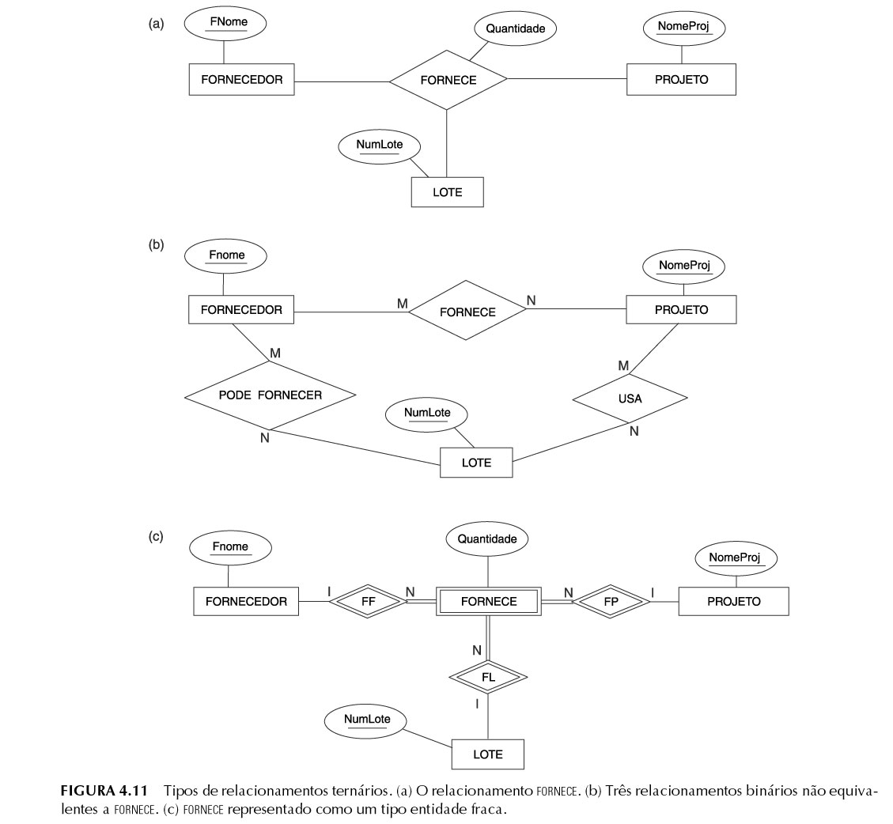
Complemento sobre tipos de Relacionamentos com grau maior que dois
(f,p,l)
Tipos de relacionamentos ternários.
(a) O relacionamento FORNECE.
(b) Três relacionamentos binários não equivalentes a FORNECE.
(c) FORNECE representado como um tipo entidade fraca

Slide 20
Complemento sobre tipos de Relacionamentos com grau maior que dois
(f,p,l)
Tipos de relacionamentos ternários.
(a) O relacionamento FORNECE.
(b) Três relacionamentos binários não equivalentes a FORNECE.
(c) FORNECE representado como um tipo entidade fraca
A existência de três
relacionamentos
bins. Não implicam
a existência do ter.

Slide 21
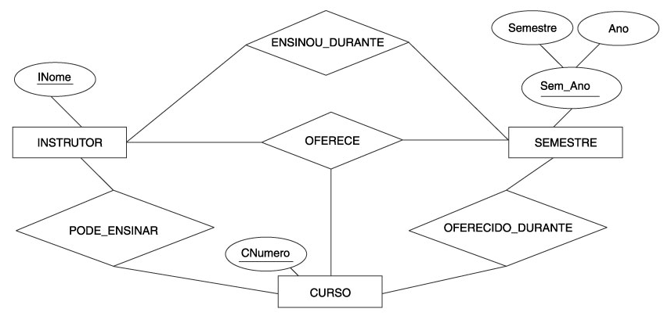
Relacionamentos binários vs. ternários
redundância
redundância
Relacionamentos binários e ternários representam diferentes informações, mas tem
restrições entre eles. Não pode existir (i,s,c) em OFERECE se não existir (i,s) em
ENSINOU_DURANTE, (s,c) em O_D e (i,c) em P_E. O contrário não é verdade.
Podemos inferir instâncias (i,s) e (s,c) mas não (i,c) --> redundância

Slide 22
Relacionamentos binários vs. ternários
Suponhamos
que Pode-Ensinar for
1:1
Oferece seria
redundante
Em geral três relacionamentos binários não podem
substituir um relacionamento ternário, mas...

Slide 23
PROFESSOR
(1,n)
(1,n)
n
Conhece
Leciona
Leciona1
n
n
(1,n)
(1,n)
(1,n)
trata
(1,n)
ASSUNTO
DISCIPLINA
Exemplo de um tipo de relacionamento de grau 3 que não pode ser
decomposto sem perda semântica

Slide 24
PROFESSOR
(1,n)
(1,n)
1
Leciona1
Leciona
Ensina
n
n
(1,1)
(1,n)
(1,n)
Matricula
(1,n)
DISCIPLINA
ESTUDANTE
Exemplo de decomposição, sem perda de semântica, de um tipo de
relacionamento de grau 3

Slide 25
Preço_Máximo **
Colabora
FORNECEDOR
Pode_fornecer
(0,n)
(1,n)
(0,n)
(0,n)
PROJETO
Fornece
PEÇA
(1,n)
(0,n)
Preço
Quantidade
Precisa
Quantidade_total *
* Quantidade_total( Projeto_{i}, Peça_{j} ) = ∑_{k} Quantidade( Projeto_{i} , Peça_{j} , Fornecedor_{k} ) em Fornece
** Preço_max ≥ Preço
Relacionamento de grau 3 que coexiste com outras de grau 2

Slide 26
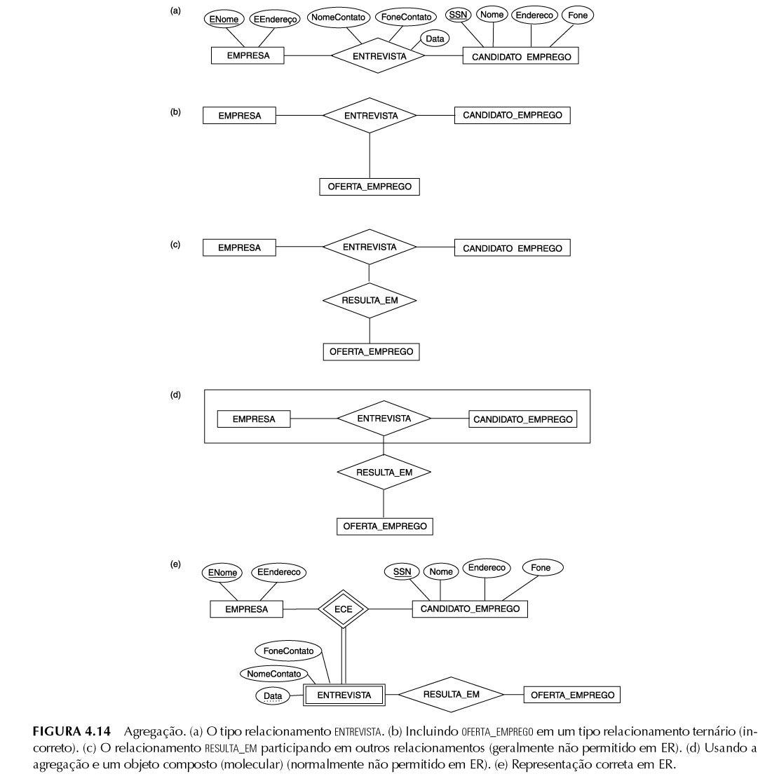
Agregação vs. Associação
Agregação. (a) O tipo relacionamento ENTREVISTA. (b) Incluindo
OFERTA_EMPREGO em um tipo relacionamento ternário (incorreto).
(c) O relacionamento RESULTA_EM participando em outros
relacionamentos (geralmente não permitido em ER). (d) Usando a
agregação e um objeto composto (molecular) (normalmente não
permitido em ER).

Slide 27
Agregação vs. Associação
Agregação. (a) O tipo relacionamento ENTREVISTA. (b) Incluindo
OFERTA_EMPREGO em um tipo relacionamento ternário (incorreto).
(c) O relacionamento RESULTA_EM participando em outros
relacionamentos (geralmente não permitido em ER). (d) Usando a
agregação e um objeto composto (molecular) (normalmente não
permitido em ER).
Algumas entrevistas
Geram ofertas.

Slide 28
Agregação vs. Associação
Representação correta

Slide 29
Exemplo: Empresa de Projetos
PREMISAS BÁSICAS
Todo empregado pertence a um departamento;
Todo departamento possui um gerente;
Um engenheiro pode participar em mais de um projeto;
Todo projeto possui um líder;
Todo projeto é coordenado por um departamento;
Um empregado pode ter um ou mais dependentes.

Slide 30
Empresa de Projetos
Diagrama ER - Versão 1
DEPARTAMENTO
COORDENA
1
1
1
PERTENCE A
GERENCIA
PROJETO
N
N
EMPREGADO
PARTICIPA DE
1
POSSUI
LIDERA
N
DEPENDENTE

Slide 31
Empresa de Projetos
Diagrama ER - Versão 2
DEPARTAMENTO
COORDENA
PERTENCE A
DEPENDENTE
GERENCIA
PROJETO
EMPREGADO
POSSUI
PARTICIPA DE
GERENTE
SECRETÁRIO
ENGENHEIRO
LIDERA
LIDER

Slide 32
Abstrações e o modelo ER
Classificação
Tipo de entidade (Conjunto de entidades) é uma classe de objetos do mundo real.
Tipo de relacionamento (Conjunto de relacionamentos) é uma classe de associações (mapeamento) entre tipos de entidades.
Atributo é uma classe de valores.
Agregação
Tipo de entidade é uma agregação de atributos.
Tipo de relacionamento é uma agregação de tipos de entidades e atributos.
Atributo composto é uma agregação de atributos.
Generalização
Se aplica “somente” a tipos de entidades (entidades).

